Slide 1

Sistema de recomendación de smartphones
Santiago Calvo de la Fuente

Slide 2
Índice
Descripción del problema
Herramientas utilizadas
Aplicación
Algoritmos
Análisis de resultados
D.A.F.O
Líneas de futuro
Lecciones aprendidas

Slide 3
Descripción del problema
Alto volumen de terminales nuevos en el mercado cada poco tiempo.
Imposible conocerlos todos y estar al día.
Sistema de recomendación para los que saben del tema y los que no.

Slide 4







Herramientas
Frontend: Vue y Vuetify
Backend: Node.js, Nodemon, Express
Base de datos: Neo4j, Cypher

Slide 5
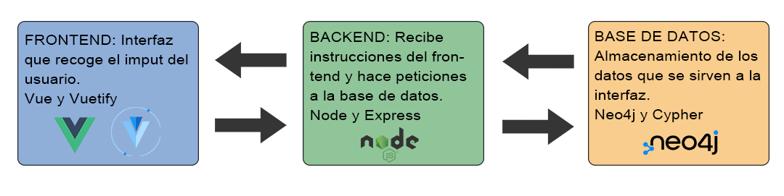
Arquitectura de la aplicación
Uso de arquitectura típica de las aplicaciones web

Slide 6
Base de datos
Obtención de la base de datos
Web scraping de GSMArena
Limpieza de datos
innecesarios, relojes, tablets, cancelados
Construcción del grafo
Script python para modelar relaciones

Slide 7
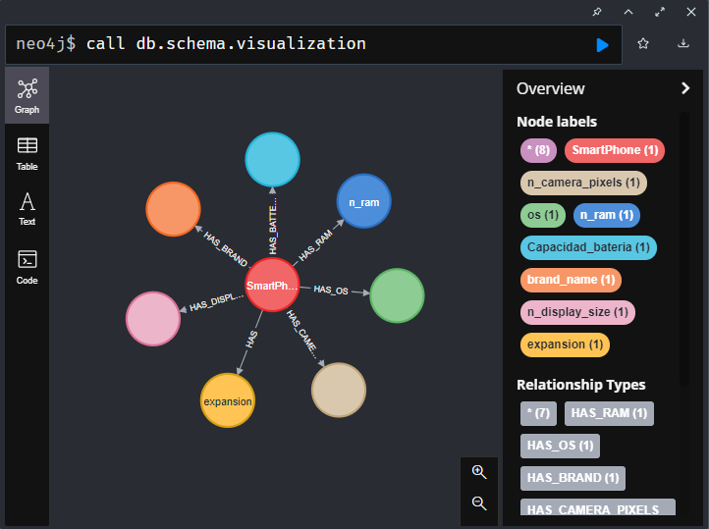
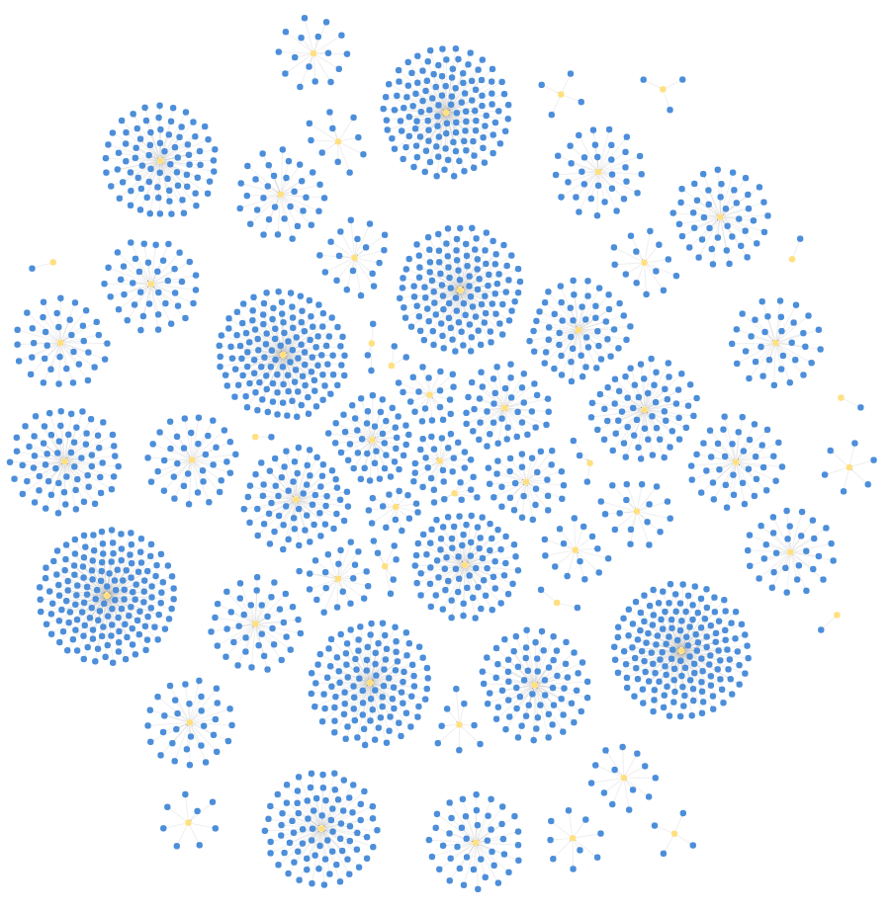
Base de datos
Imagen del grafo general
Forma del grafo

Slide 8
Algoritmos
Algoritmo basado en contenido.
Algoritmo de Scoring relativo.
Algoritmo de filtrado colaborativo.
Algoritmo de recomendación combinada basada en similitud.

Slide 9
Análisis de resultados
El algoritmo basado en contenido funciona correctamente.
El algoritmo de filtrado colaborativo recomienda adecuadamente según las preferencias del usuario.
Siempre encuentra algo que recomendar.

Slide 10
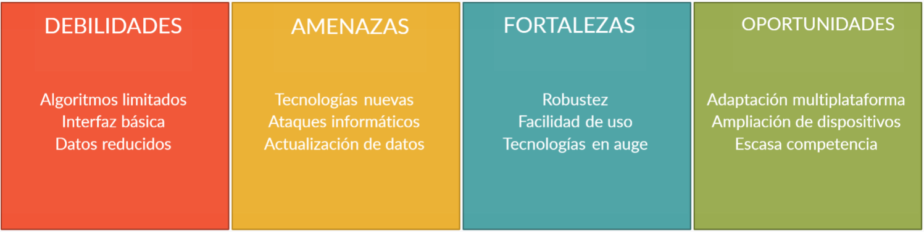
D.A.F.O

Slide 11
Líneas de futuro
Adaptación a app móvil.
Mayor oferta de dispositivos.
Enlaces de compra.
Sección de opiniones de los usuarios.
Comunidades de usuarios afines.

Slide 12
Lecciones aprendidas
Aprendizaje de nuevas tecnologías.
Descubrir los sistemas de recomendación, lo que hacen y la importancia que tienen.
Uso de cuadernos de trabajo OSF.

Slide 13
FIN
Santiago Calvo de la Fuente

